Slide 1
Analyse et exploitation des résultats aux évaluations nationales

Slide 2
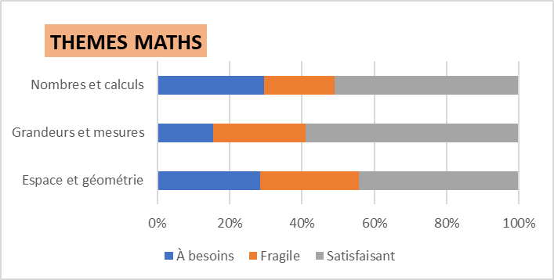
EXPLOITATION 1 : PAR THEMES DU PROGRAMME
a) CONTENUS MATHEMATIQUES à renforcer prioritairement durant l’année : ➔ Vision MACRO (THEMES maths)
Copier ci-dessous le graphique « THEMES MATHS », tiré du fichier Excel : onglet « BILANS » A SUPPRIMER POUR 5e
• HYPOTHESES DE TRAVAIL :
PRIORITE 1 :
PRIORITE 2 :
PRIORITE 3 :

Slide 3
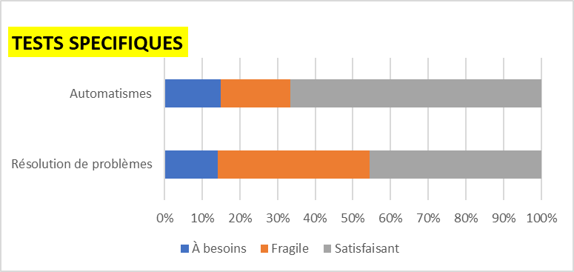
EXPLOITATION 1 : PAR THEMES DU PROGRAMME
b) CONTENUS MATHEMATIQUES à renforcer prioritairement durant l’année : ➔ Vision MICRO (TESTS SPECIFIQUES)
Copier ci-dessous le graphique « THEMES SPECIFIQUES », tiré du fichier Excel : onglet « BILANS »)
HYPOTHESES DE TRAVAIL:
PRIORITE :

Slide 4
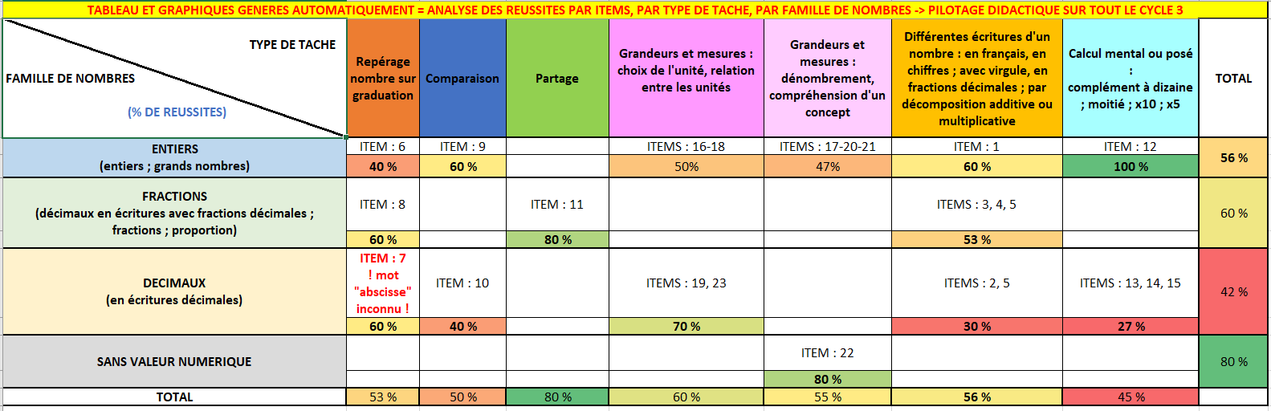
EXPLOITATION 2 : PAR FAMILLES DIDACTIQUES (AUTO)
a) PRIORITES DIDACTIQUES de travail A L’ECHELLE DU CYCLE, en INTER-DEGRE, en liaison collège-lycée ➔ Vision RETRO et PROSPECTIVE
Copier ci-dessous le TABLEAU « ANALYSE », tiré du fichier Excel : onglet « ANALYSE AUTO »)
• HYPOTHESES D’AXES DIDACTIQUES PRIORITAIRES :
-
-
-

Slide 5
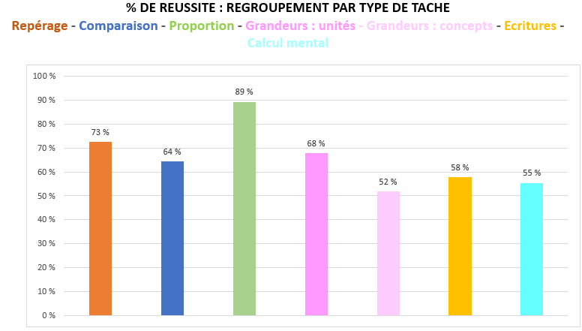
EXPLOITATION 2 : PAR FAMILLES DIDACTIQUES (AUTO)
b) PRIORITES DIDACTIQUES de travail A L’ECHELLE DU CYCLE, en INTER-DEGRE, en liaison collège-lycée ➔ Vision RETRO et PROSPECTIVE
Copier ci-dessous le TABLEAU « REGROUPEMENT PAR MEME TYPE DE TACHE », tiré du fichier Excel : onglet « ANALYSE AUTO »)
• HYPOTHESES D’AXES DIDACTIQUES PRIORITAIRES :
-
-
-

Slide 6
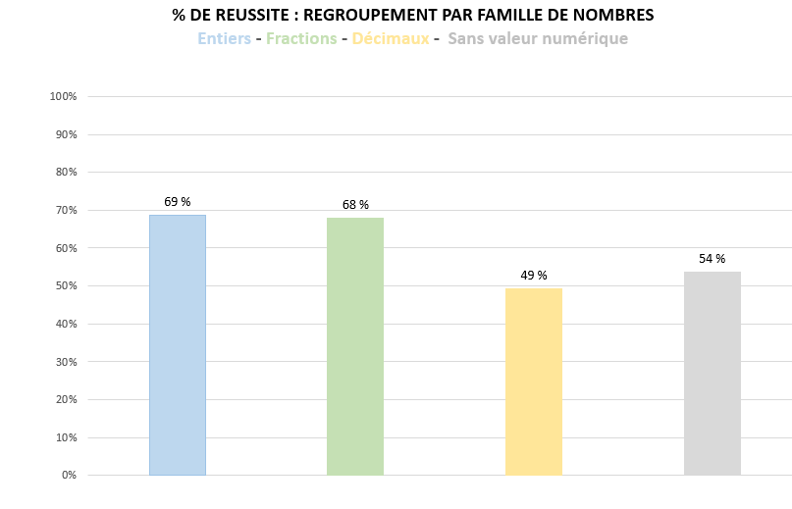
EXPLOITATION 2 : PAR FAMILLES DIDACTIQUES (AUTO)
c) PRIORITES DIDACTIQUES de travail A L’ECHELLE DU CYCLE, en INTER-DEGRE, en liaison collège-lycée ➔ Vision RETRO et PROSPECTIVE
Copier ci-dessous le TABLEAU « REGROUPEMENT PAR FAMILLE DE NOMBRES », tiré du fichier Excel : onglet « ANALYSE AUTO »
• HYPOTHESES D’AXES DIDACTIQUES PRIORITAIRES :
-
-
-

Slide 7
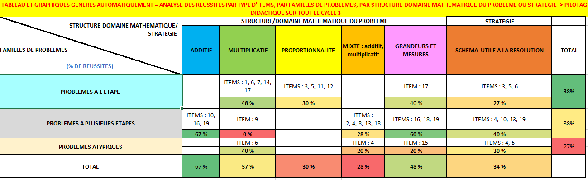
A SUPPRIMER POUR 5e et 2de
EXPLOITATION 3 : PAR FAMILLES DIDACTIQUES (RDP)
a) PRIORITES DIDACTIQUES de travail A L’ECHELLE DU CYCLE, en INTER-DEGRE, en liaison collège-lycée ➔ Vision RETRO et PROSPECTIVE
Copier ci-dessous le TABLEAU « ANALYSE », tiré du fichier Excel : onglet « ANALYSE RDP »
• HYPOTHESES D’AXES DIDACTIQUES PRIORITAIRES :
-
-
-

Slide 8
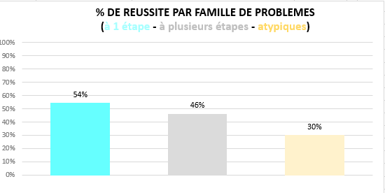
A SUPPRIMER POUR 5e et 2de
EXPLOITATION 3 : PAR FAMILLES DIDACTIQUES (RDP)
b) PRIORITES DIDACTIQUES de travail A L’ECHELLE DU CYCLE, en INTER-DEGRE, en liaison collège-lycée ➔ Vision RETRO et PROSPECTIVE
Copier ci-dessous le graphique « % DE REUSSITE PAR FAMILLE DE PROBLEMES », tiré du fichier Excel : onglet « ANALYSE RDP »
• HYPOTHESES D’AXES DIDACTIQUES PRIORITAIRES :
-
-
-

Slide 9
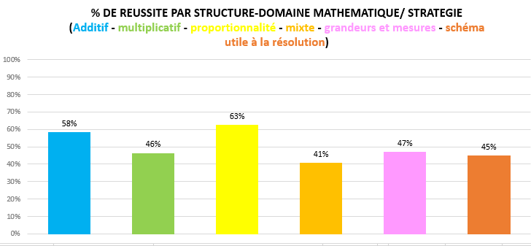
A SUPPRIMER POUR 5e et 2de
EXPLOITATION 3 : PAR FAMILLES DIDACTIQUES (RDP)
c) PRIORITES DIDACTIQUES de travail A L’ECHELLE DU CYCLE, en INTER-DEGRE, en liaison collège-lycée ➔ Vision RETRO et PROSPECTIVE
Copier ci-dessous le graphique « % DE REUSSITE PAR STRUCTURE-DOMAINE MATHEMATIQUE/STRATEGIE », tiré du fichier Excel : onglet « ANALYSE RDP »)
• HYPOTHESES D’AXES DIDACTIQUES PRIORITAIRES :
-
-
-

Slide 10
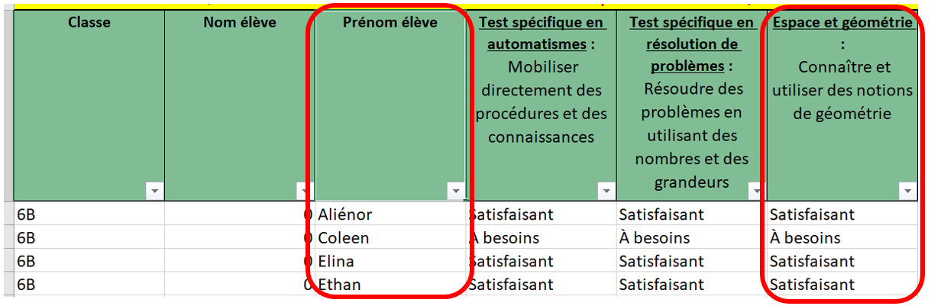
A SUPPRIMER POUR 5e et 2de
EXPLOITATION 4 :
Création de groupes pour un travail différencié sur des grands thèmes
Copier ci-dessous les LISTES D’ELEVES TRIES PAR FILTRES SUR LE GROUPE DE MAITRISE ETUDIE DANS CHAQUE THEME, tiré du fichier Excel : onglet GROUPE D’ITEMS AUTO
Repérer les élèves à besoins dans chacun des thèmes, ici espace et géométrie → faire des groupes différents selon les BESOINS.

Slide 11
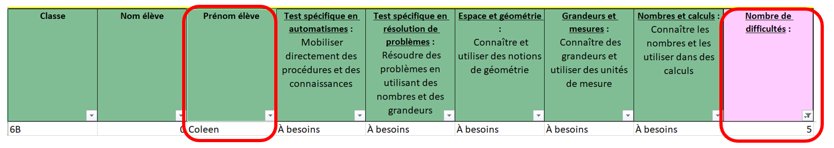
A SUPPRIMER POUR 5e et 2de
EXPLOITATION 4 :
Création de groupes pour un travail différencié sur des grands thèmes
Copier ci-dessous les LISTES D’ELEVES TRIES PAR FILTRES SUR LE GROUPE DE MAITRISE ETUDIE DANS CHAQUE THEME
Tous les élèves n’ont pas des difficultés dans tous les thèmes : filtrer en fonction du nombre de difficultés.
Ici élèves ayant des difficultés dans tous les thèmes.

Slide 12
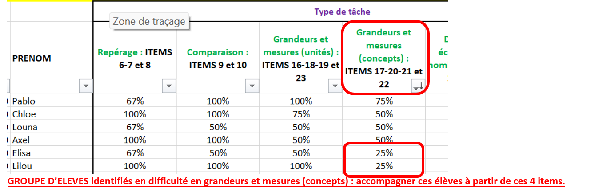
EXPLOITATION 5 :
Création de groupes pour un travail différencié sur un groupe d’items et effectuer un travail de re-test après accompagnement
Copier ci-dessous les LISTES D’ELEVES tiré du fichier Excel : onglet GROUPE D’ITEMS AUTO et trier le % de réussite en fonction du besoin identifié

Slide 13
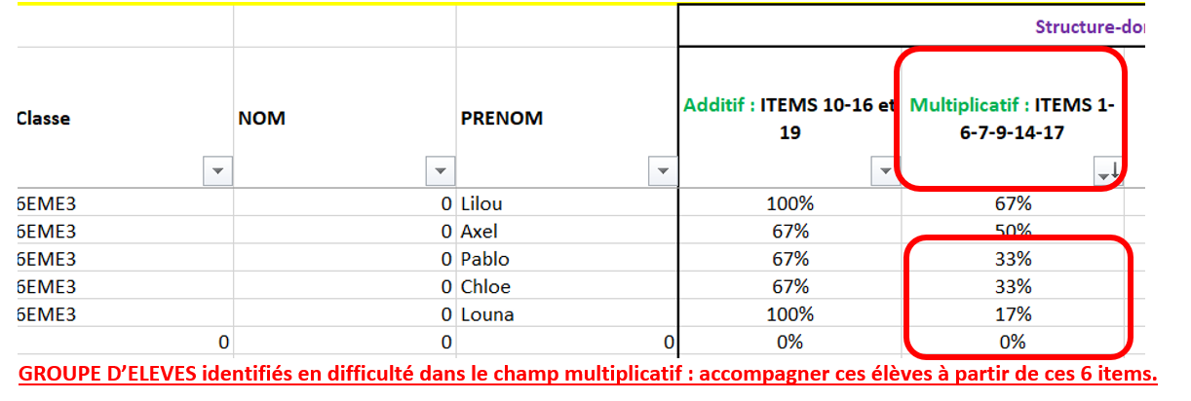
A SUPPRIMER POUR 5e et 2de
EXPLOITATION 5 :
Création de groupes pour un travail différencié sur un groupe d’items et effectuer un travail de re-test après accompagnement
Copier ci-dessous les LISTES D’ELEVES tiré du fichier Excel : onglet GROUPE D’ITEMS RDP et trier le % de réussite en fonction du besoin identifié

